Slide 1
শুভেচ্ছা

Slide 2
মোঃ মমিনুল ইসলাম সহকারি শিক্ষক আকরগ্রাম সরকারি প্রাথমিক বিদ্যালয় বিরল, দিনাজপুর
শিক্ষকের পরিচিতি
শ্রেণি-৩য়
বিষয়-গণিত
পাঠ -ভাগ
পাঠ্যাংশঃ২য় শ্রেণির পুন্ররালোচনা
Notes:
ট

Slide 3
শিখন ফল
১৩.১.১ দুই অংকের সংখ্যাকে এক অংকে সংখ্যাদ্বারা
(নামতার সাহায্য ভাগ করতে পারবে)।

Slide 4
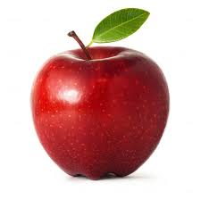
ভাগ

Slide 5
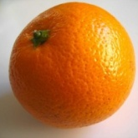

Slide 6
বাস্তব উপকরণ
১৫টি মারবেল ৫ জন কে সমান ভাগ করে দিব
প্রতেকে কয়টি করে পেল?
15
÷
৫
৩
15
÷
৫
=
ভাজ্য
ভাজক
ভাগফল

Slide 7
15÷৫=
3
ভাজ্য
ভাজক
ভাগফল

Slide 8
প্রক্রিয়া প্রতীক
12
÷
৬
২
=
÷
ভাগ চিহ্ন
=
সমান চিহ্ন

Slide 9
পৃষ্ঠাঃ৬১

Slide 10
১ নং দল: ছয়টি বিস্কুট কি ভাবে তিন জনের মধ্যে ভাগ করা যায়?
দলীয় কাজ
২ নং দল:
৬÷২=?

Slide 11
মূল্যায়ন
১২÷২= ?
১৬÷ = ৪

Slide 12
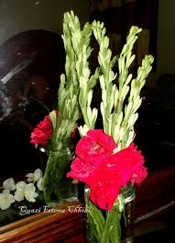
ধন্যবাদ

